Slide 1
DXUT & ASSIMP
Framework
DirectX 3D 의 DXUT에 ASSIMP 라이브러리를 붙인
Framework 제작기
< 3 >

Slide 2
ASSIMP Library를 Cmake로 빌드 환경 만들기(1)
www.cmake.org/ 으로 들어가서 CMAKE 최신 버전을 다운 받아 설치한다 ( 다음다음다음~~ 눌러 설치하면됨)
https://github.com/assimp/assimp 으로 들어가서 우측 하단에 Download zip을 이용하여 다운받는다

Slide 3
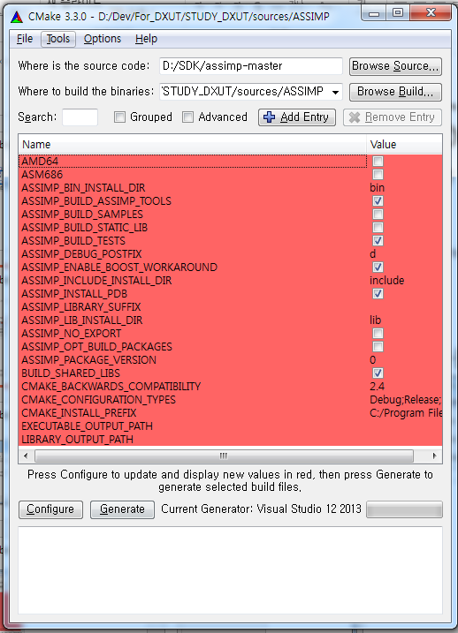
ASSIMP Library를 Cmake로 빌드 환경 만들기(2)
원하는 디렉토리에 assimp 압축을 푼다.
Where is the source code : 에는 assimp 디렉토리를
Where to build the binaries : 에는 cmake 결과 디렉토리를 지정해주면된다.

Slide 4
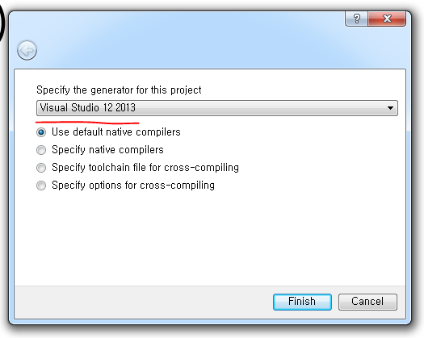
ASSIMP Library를 Cmake로 빌드 환경 만들기(3)
좌측 하단의 Configuration을 누른뒤
사용할 컴파일 버전으로 설정해준뒤
Finish 를 눌러준다

Slide 5
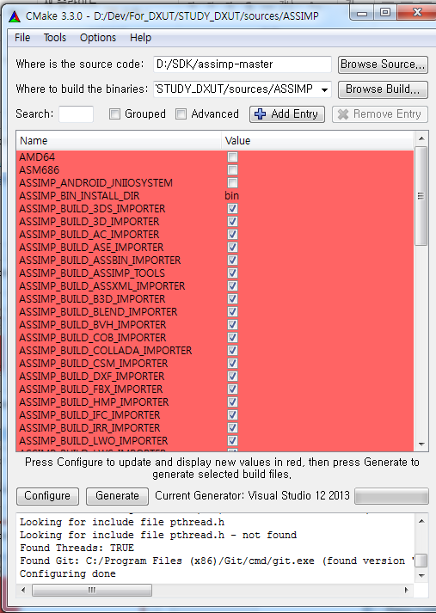
ASSIMP Library를 Cmake로 빌드 환경 만들기(4)
출력 결과에 Configuration done이 뜨면 된다.
이후 Generate 버튼을 클릭하면

Slide 6
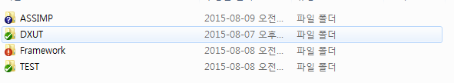
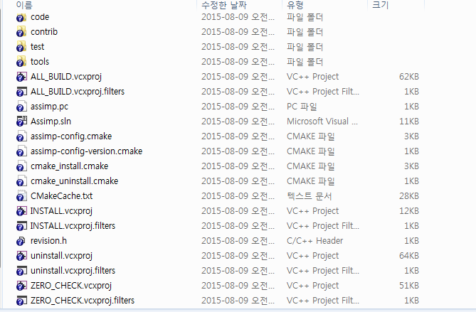
ASSIMP Library를 Cmake로 빌드 환경 만들기(5)
Project가 생성된다.
Assimp.sln 을 실행하여
빌드 후 성공여부를 확인하자.

Slide 7
ASSIMP Library를 Cmake로 빌드 환경 만들기(6)
이런 에러가 뜨는데.. 이 부분은 gtest.lib 파일이 안만들어져 생긴 오류다.
해결방법은 모른다 넘어가자.
정말모르겠당.. Log를 봐도 해결 방법을 모르겟다 보류해두자..

Slide 8
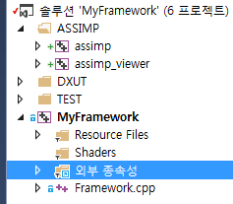
ASSIMP 빌드 하기(1)
Framework.sln 을 열어서 assimp 프로젝트와 assimp_viewer를 열자.

Slide 9

ASSIMP 빌드 하기(2)
Framework.sln 을 열어서 assimp 프로젝트와 assimp_viewer를 열자.
그 후 출력디렉토리에 우리가 이전에 설정한 lib 폴더로 지정해주고
대상이름을 assimp-vc120으로 해주자 (편한 이름으로 지어줘도됀다)

Slide 10

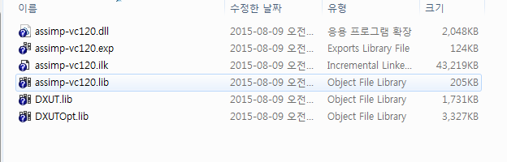
ASSIMP 빌드 하기(2)
링커- 고급 탭으로가서
가져오기 라이브러리를 위와 같이 지정해준다..
그 후 적용을누룬뒤 빌드를 해보자
빌드 결과
Lib 폴더 안에 assimp-vc120.dll과 assimp-vc120.lib 파일이 생성되는 것을 알 수 있다.

Slide 11
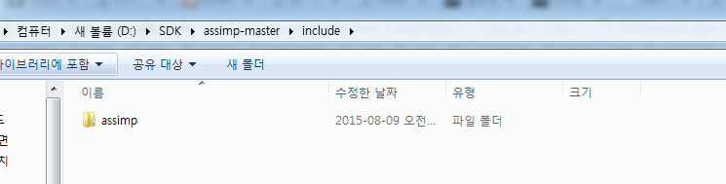
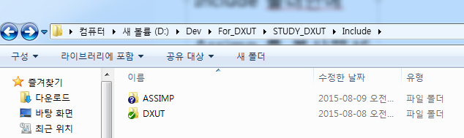
ASSIMP 빌드 하기(3)
Assimp-master에서
Include 폴더안에
Assimp 를 복사해서
자신의 프로젝트의 include 폴더 안에 넣어주장

Slide 12
setlocal
"C:\Program Files (x86)\CMake\bin\cmake.exe" -E copy_if_different D:/Dev/For_DXUT/STUDY_DXUT/sources/ASSIMP/code/Debug/assimp-vc120-mtd.dll D:/Dev/For_DXUT/STUDY_DXUT/sources/ASSIMP/tools/assimp_view/Debug
if %errorlevel% neq 0 goto :cmEnd
:cmEnd
endlocal & call :cmErrorLevel %errorlevel% & goto :cmDone
:cmErrorLevel
exit /b %1
:cmDone
if %errorlevel% neq 0 goto :VCEnd
setlocal
"C:\Program Files (x86)\CMake\bin\cmake.exe" -E copy_if_different ..\..\..\..\lib\$(Configuration)\assimp-vc120.dll D:/Dev/For_DXUT/STUDY_DXUT/sources/ASSIMP/tools/assimp_view/Debug
if %errorlevel% neq 0 goto :cmEnd
:cmEnd
endlocal & call :cmErrorLevel %errorlevel% & goto :cmDone
:cmErrorLevel
exit /b %1
:cmDone
if %errorlevel% neq 0 goto :VCEnd

